Slide 1
Scala 내부 함수 및 제너릭 함수 처리
myjlms99@gmail.com

Slide 2
블록 처리 이해하기

Slide 3

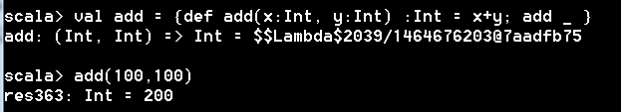
블록 내에 함수를 정의해서 처리
파이썬 함수는 실제 블록 처리되는 하나의 변수로 처리되므로 실제 변수에 블록을 작성해서 전달해도 람다함수 처럼 처리가 되는 것을 알 수 있다.
매개변수가 없는 함수는 함수 이름으로 바로 실행
호출이 필요한 경우 함수와 인자를 결과로 주면 함수값이 세팅된다

Slide 4
모듈에 정의된 함수 호출

Slide 5
전역과 지역 네임스페이스
모듈은 그 내부에 있는 모든 함수나 클래스에 대한 정보 및 다양한 변수들을 관리한다. 함수에 없는 변수나 함수에 대해서는 모듈에 있는 것을 참조해서 처리가 가능하다
모듈 전역 네임스페이스
참조
함수 지역 네임스페이스

Slide 6
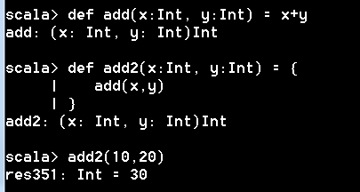
모듈에 정의된 함수 사용
모듈에 정의된 함수도 다른 함수 내부에서 접근이 가능해서 처리할 수 있다.

Slide 7
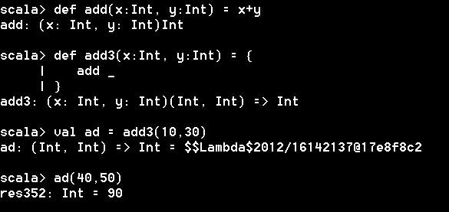
모듈에 정의된 함수를 외부로 전달
모듈에 정의된 함수도 다른 함수 내부에서외부로 전달하는 함수로도 사용이 가능하다.

Slide 8
Nested function

Slide 9
내부 함수 정의 방법
함수정의하고 그 내부에 내부함수를 정의할 수 있다. 동일한 함수명으로 정의해도 실제 자신의 함수가 아닌 것을 알 수 있다.
def 함수명[타입매개변수](매개변수) : 반환값 = {
def 내부함수명(매개변수) : 반환값 = {로직}
}

Slide 10
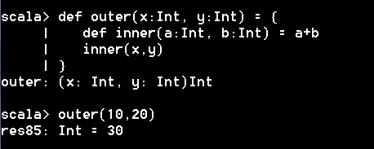
내부 함수 정의 및 실행
외부 함수를 정의할 때 내부 함수를 정의하고 외부 함수 매개변수를 내부함수에 전달해서 실행하도록 처리하면 내부함수 결과값이 외부로 전달된다.

Slide 11
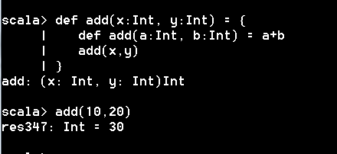
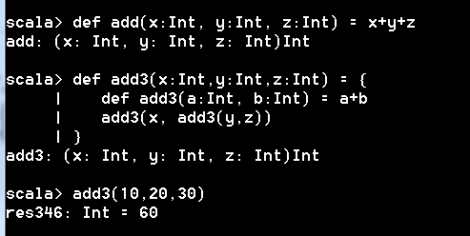
내부 함수 정의
함수 내부에 함수를 정의해서 실행도 가능하다. 동일한 이름으로 정의해도 함수 타입을 체크할 때 매개변수 개수에 따라 다르게 인식되어 처리된다. 동일한 이름으로 작성해도 처리가 된다.

Slide 12
내부 함수를 람다함수 사용

Slide 13
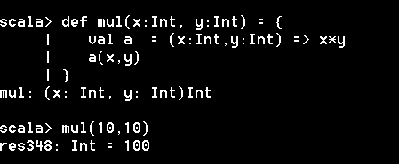
내부 함수로 람다함수 사용
내부에 람다함수를 정의하고 이를 실행해서 처리한다.

Slide 14
내부 함수를 결과값으로 전달

Slide 15
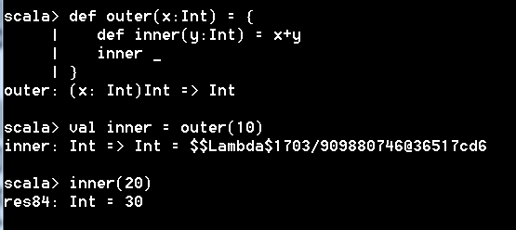
내부 함수 정의 후 전달: 함수 1
함수 내부에 함수를 정의하면 실제 내부함수가 외부로 전달도 가능하다. 함수 이름과 _를 붙여 매개변수도 전달해야 한다

Slide 16
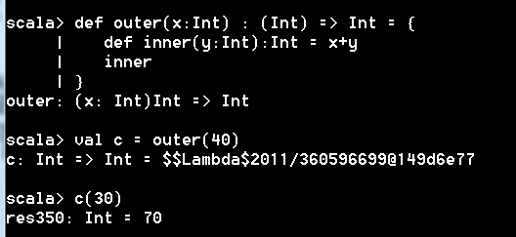
내부 함수 정의 후 전달: 함수 2
리턴 타입까지 명확히 정의가 된 경우는 내부 함수의 이름만 전달해도 실제 함수 타입이므로 처리가 된다.

Slide 17
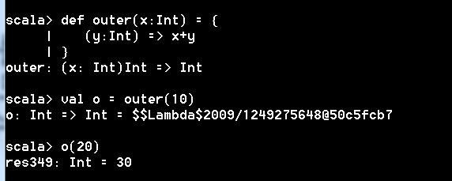
내부 함수 정의 후 전달: 람다함수
내부 함수에 람다를 지정해서 표현식 결과값으로 전달할 수 있다. 다시 실행하면 내부 함수인 람다함수가 처리되는 것을 알 수 있다.

Slide 18
내부함수에서 모듈/외부함수 변수 참조

Slide 19
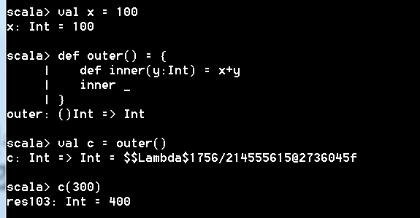
내부함수에서 모듈 변수 참조
함수 내부에 없는 변수가 있으면 외부 함수를 검색하고 없으면 모듈을 검색해서 처리한다.

Slide 20
함수 타입 매개변수에 대한 확정

Slide 21
타입 매개화
특정 객체가 만들어질 때 이 객체가 속한 클래스 타입을 지정하는 것이다. 함수 매개변수나 클래스의 매개변수 등에 사용할 수 있다.
매개변수화한 타입은 List[String] = List("a", "b")와 같이 [] 안에 타입을 지정해준다.

Slide 22
타입 매개변수 정의 방법
함수명 다음에 대괄호와 타입을 지정할 수 있고 이 타입을 매개변수에 지정하면 실제 추론은 함수 호출할 때 결정된다.
def 함수명[타입매개변수](매개변수) : 반환값 = {
실제 로직
}

Slide 23
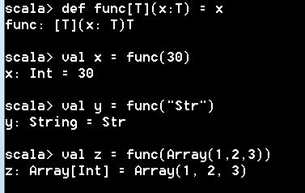
타입 추론 기준
타입 매개변수를 사용할 경우 타입추론은 실제 함수가 호출될 때 결정되며 실제 반환값도 각 처리결과에 따라 결정되는 것을 알 수 있다.

Slide 24
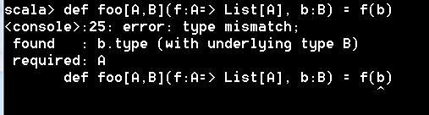
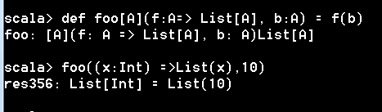
타입 처리 기준
타입 매개변수는 다형성을 지원하지만 실제 타입이 확정되지 못하면 인식하지 못하므로 타입 매개변수 지정할 때 실제 처리될 수 있는 타입으로 한정해줘야 한다.

Slide 25
함수 타입 매개변수 (제너릭 처리)

Slide 26
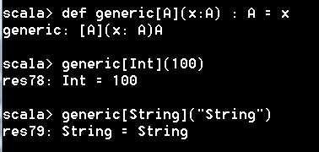
제너릭 함수: 단일 인자
다양한 자료형을 처리할 수 있도록 타입 매개변수를 지정해서 처리가 가능하다. 호출시에 실제 매핑되는 타입을 지정해서 처리한다.

Slide 27
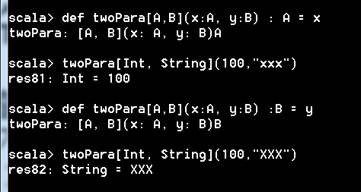
제너릭 함수: 두개 인자
다양한 자료형을 처리할 수 있도록 타입 매개변수를 지정해서 처리가 가능하다. 호출시에 실제 매핑되는 타입을 지정해서 처리한다.

Slide 28
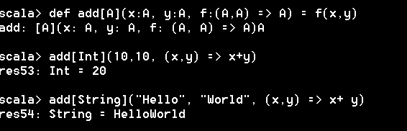
제너릭 함수 : 함수 전달 처리
제너릭 함수를 만들기 위해서는 매개변수에 대한 타입을 별도로 매개화하고 실제 별도로 계산하는 함수를 전달해서 처리한다

Slide 29
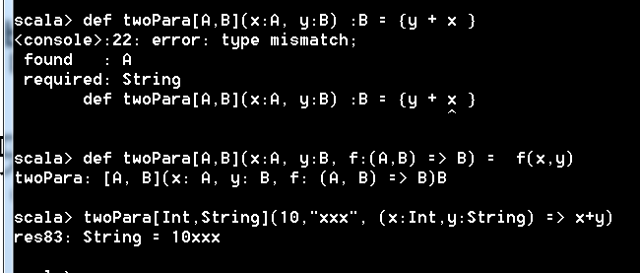
두개 타입을 받고 연산 처리
두개의 타입을 받아 연산을 처리하면 에러가 발생하므로 하나의 함수를 더 받아서 처리하면 두개의 타입 매개변수도 처리가 가능

Slide 30
외부 함수 제너릭 타입 활용

Slide 31
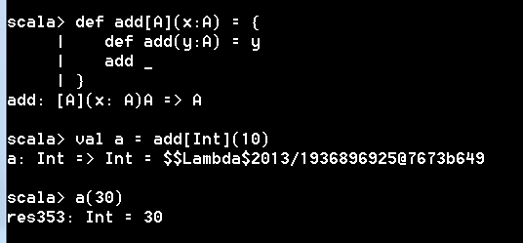
일반 함수에서 모듈 변수 참조
외부 함수에서 타입

Slide 32
특정 타입을 지정 처리

Slide 33
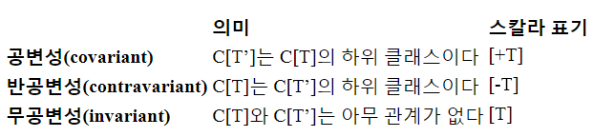
공변성, 반공변성, 무공변성
공변성은 자식 타입으로 치환이 가능하고 반공변성은 부모 타입으로 치환이 가능하다. 무공변성은 지정된 타입으로만 처리된다.
상속에 따른 변성
타입시스템을 이해 하기 위해선 상속에 다른 변성(variance)을 이해 해야 한다.

Slide 34
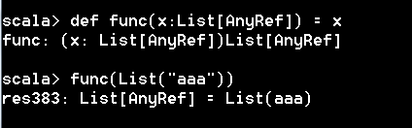
공변성 처리 예시
공변성은 자식 타입으로 치환이 가능하면 처리가 된다. 현재 결과값도 기본으로 공변성으로 구성된 것을 알 수 있다.

Slide 35
상위경계와 하위경계
상위경계과 하위경계는 정해진 경계를 중심으로 상위 타입과 하위 타입을 처리한다.
상위경계 [ T <: A] 로 표시 해당 A 타입과 그 하위 타입들을 포함해서 처리
하위경계 [ T >: A] 로 표시 해당 A 타입과 그 상위 타입들을 포함해서 처리

Slide 36
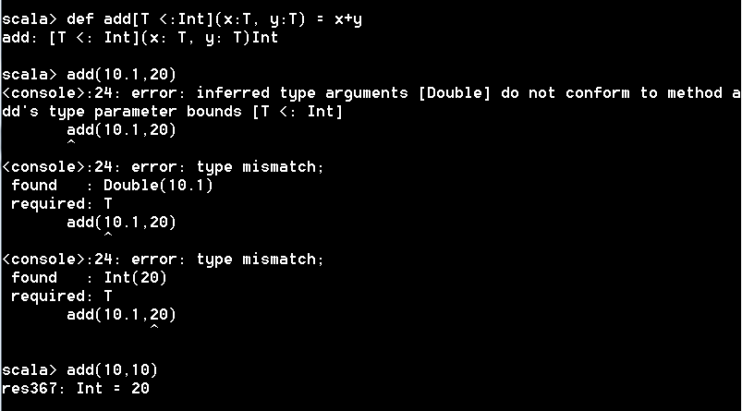
타입 매개변수를 특정화하기
제너릭 타입을 처리하기 보다 특정 타입을 지정해서 지정 범위 내에서 처리하기 위해 지정할 수 있다.

Slide 37
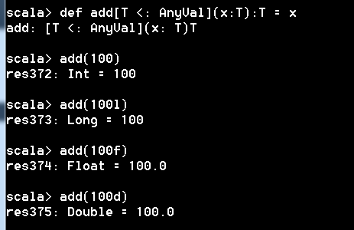
상위경계: upper bound
<: 를 이용해서 상위 클래스 경계를 부여하면 하위 클래스에 대한 것을 처리가 가능하다.

Slide 38
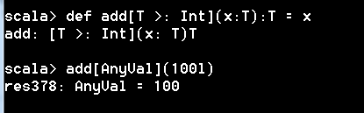
하위경계: lower bound
>: 를 이용해서 하위 클래스 경계를 부여하면 상위 클래스에 대한 것을 처리가 가능하다. 일단 AnyVal로 지정하고 Long 자료형을 넣어서 처리할 수 있다.

Slide 39
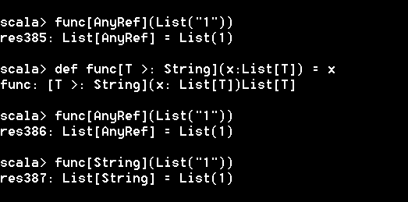
하위경계: lower bound
>: 를 이용해서 하위 클래스 경계를 부여하면 상위 클래스에 대한 것을 처리가 가능하다. 일단 String으로 처리해도 해당 타입도 처리가 된다.

